Slide 1
METODOLOgICKá Východiska
Filip Veselý

Slide 2
Proč studovat metodologická východiska?
Pro ukotvení vědeckých prací
Předpoklad pro pochopení ekonomických teorií a z nich vycházejících teorií regionálního rozvoje
Možnost hodnotit

Slide 3
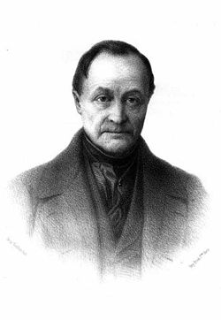
pozitivismus
Auguste Comte (1798 – 1857)
Induktivní přístup
Představa o možnosti jednoho uceleného poznání světa
Využívá generalizaci. Tato generalizace umožňuje vznik teorií a tato teorie umožňuje předpověď.
Neutralita výzkumníka (božské oko)
Důraz na statistiku, matematizace.
Verifikace

Slide 4
pozitivismus
U zrodu regionálních teorií
Prostorová ekonomie (Isard – regionální věda, gravitační modely, lokalizační trojúhelník, dopravní náklady)
Von Thünen, Weber, Christaller
Rozmach v době kvantitativní revoluce.
V ekonomii silný ohlas dodnes.
Hagget, Harvey??

Slide 5
pozitivismus
Inspirace fyzikálními zákony
Kumulativnost poznání
Dnes v RT spíše vzácně
Nevýhoda: nelze vše kvantifikovat
Směry navazující na pozitivismus: postpozitivismus, antipozitivismus

Slide 6
Postpozitivismus
Kritický racionalismus
Strukturalismus
Kritický realismus
Teorie strukturace

Slide 7
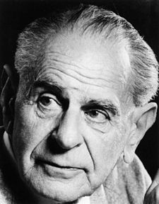
Kritický racionalismus
Karl Raimund Popper (1902-1994)
Popper stejně jako Comte vycházel z pozorování, která následně zpracoval do obecné teorie
x
Popper preferoval nejdříve vytvořit hypotézu, tu se následně snažil verifikovat
X
Popper preferoval nejdříve vytvořit hypotézu, tu se následně snažil vyvrátit

Slide 8
Kritický racionalismus
Karl Raimund Popper (1902-1994)
Popper stejně jako Comte vycházel z pozorování, která následně zpracoval do obecné teorie
x
Popper preferoval nejdříve vytvořit hypotézu, tu se následně snažil verifikovat
X
Popper preferoval nejdříve vytvořit hypotézu, tu se následně snažil vyvrátit

Slide 9
Kritický racionalismus
Porovnání s pozitivismem:
Objektivní danost reality a jevů
Nezávislost na pozorovateli
Nepředpokládá se kumulativnost poznání
Hypotézy nejsou brány za definitivní
Princip falzifikace místo verifikace

Slide 10
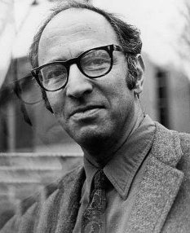
Koncepce paradigmat
Thomas Kuhn
Struktura
pro interpretaci skutečnosti je rozhodující role subjektu
interpretace každého jevu je dána rozdílnými historickými podmínkami období, v němž se vychází z ustáleného paradigmatu se nazývá OBDOBÍ NORMÁLNÍ VĚDY
odchylky z paradigmatu, které jsou zpočátku přehlíženy se nazývají ANOMÁLIE
teoretická koncepce je pravdivá tehdy, jestliže existuje kolektivní uznávaná interpretace
Nesoulad může vést až k ZPOCHYBNĚNÍ a tvorbě nové teorie.

Slide 11
Strukturalismus
Původ spojován s Karlem Marxem
Předpoklad existence struktur.
Struktura - síť vztahů, forma uspořádání jevů.
Abychom mohli chápat jevy, musíme studovat tyto struktury
Studium celků, nikoliv jednotlivostí.
Struktury podmiňují existenci jevů.
Struktury nelze přímo pozorovat
Opakované pozorování jevů podle strukturalistů nic neříká o kauzalitě.
Odlišení objektu a subjektu.

Slide 12
Strukturalismus
Vedle geogr. chápání struktur můžeme struktury chápat ve smyslu vztahů ve společnosti.
Potlačování individuality aktérů
Představa struktur ve společnosti může vést až ke společenskému determinismu.
Využití našel ve vysvětlování důvodů ekonomických rozdílů mezi regiony.
Stopy nalezneme také v ekonomických teoriích, například u teorie výrobních cyklů.

Slide 13
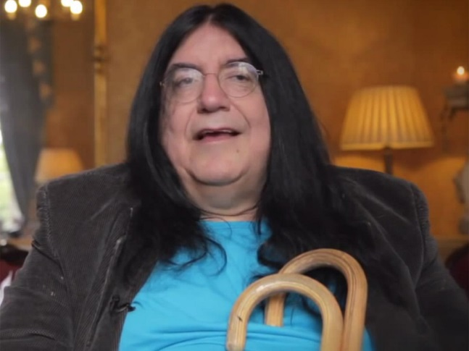
Kritický realismus
Roy Bhaskar
Změkčení strukturalismu
Možnost vysvětlit, proč při působení stejných struktur dochází k různým jevům
Možnost jednotlivců působit na struktury.
Vzájemné působení struktura – jednotlivec
Způsob výzkumu:
Empirické pozorování – vysledování pravidelností a vytvoření předběžné teorie.
Zaměření na sledovaný prvek a objevení struktur a rozpoznání nahodilostí.
Rezignace na predikce

Slide 14
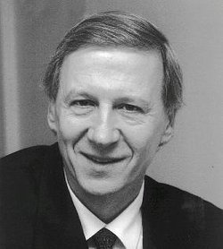
Teorie strukturace
Anthony Giddens
Snaha o zlidštění struktur
Možnost pozměňovat struktury, ale tendence struktur ke stabilizaci v čase.
Jsou dány „objektivní“ struktury, ale máme zde také aktéry. Každý aktér vnímá
struktury „subjektivně. Z tohoto plyne, proč ve stejných strukturách můžeme
pozorovat určité jevy.
Jedinci se nechovají mechanicky, nelze jejich chování predikovat na základě modelu.
Teorie s otevřeným koncem
Strukturální charakteristiky jako proces reprodukce rutiny a praxe.

Slide 15
Teorie strukturace
Práce s prostorem, respektive časoprostorem.
Ohlas v tzv. diskusi o lokalitách.
Slabý odkaz v ekonomických teoriích.
Rozštěp mezi mezi společenskými a přírodovědnými obory.

Slide 16
Relativistické přístupy
Hermeneutika
Poststrukturalismus
Postmodernismus

Slide 17
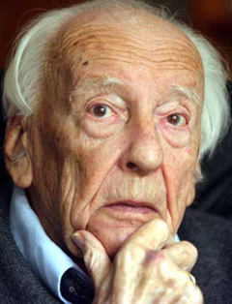
hERMENEUTIKA
Hanse-George Gadamer
Nic není objektivní a je výsledkem interpretace
Cílem není univerzální vysvětlení platné ve všech podmínkách, ale pochopit, jak vznikají významy, které jednotlivým jevům připisujeme a objasnit vztah mezi chováním lidí a jejich subjektivními pohnutkami.
Kvalitativní přístupy, analýza jazyka.
Nemožnost pochopit významy přesně tak, jak je chápe objekt.
V ekonomii marginální přístup, například studium rozdílnosti organizace trhu nebo výzkumu procesu vzniku inovací a učení
V teoriích regionálního rozvoje spojeno s kulturním obratem a teorií učících se regionů. V současnosti silný ohlas hermenutiky.

Slide 18
poststrukturalismus
Michel Foucault, Jacques Derrida
Odmítání možnosti úplného poznání. To chápe jako mocensky motivované a nebezpečné.
Klasický strukturalismus podle Foucaulta údajně nachází transkulturní, ahistorická a abstraktní pravidla, jež určují prostor možných permutací prvků, zbavených významu – oproti tomu Foucault nachází pouze místní, měnící se pravidla, která v daném období ve zvláštní diskursivní formaci určují, co bude pokládáno za identickou, smysluplnou odpověď
postmodernismus
Neexistence jedné pravdy, různé teorie jsou si rovné.
Není ucelenou teorií

Slide 19
odpovědník
Metodologická východiska
10 otázek, nutno zodpovědět správně 8
Neomezený počet průchodů
Od 11. 10. – do 16.10.

